Slide 1
Как создавать запоминающиеся презентации
Руководство Чипа Хита и Дэна Хита

Slide 2

Как продать свою идею
Этот шаблон поможет вам создать запоминающуюся презентацию, посвященную продукту, сервису или идее. Разработан в сотрудничестве с Чипом и Дэном Хит – авторами бестселлера Made To Stick ("Прилипчивые" идеи).

Slide 3


1. Введение
Выберите одну из стратегий мгновенного привлечения внимания: неожиданный факт, эмоция или простое заявление.
Неожиданный факт Сообщите что-то новое, необычное или удивительное.
Эмоция Заставьте аудиторию сопереживать.
Простое заявление Озвучьте простую идею, интересную всем

Slide 4
Сколько языков нужно знать, чтобы общаться со всеми людьми в мире?
Совет
В этом примере мы готовим аудиторию к неожиданному факту.
Люди ещё обдумывают вопрос, а у нас он уже есть ответ, который удивит всех.

Slide 5
Всего один! Ваш собственный!
(и небольшая помощь вашего смартфона)
Совет
Помните: очевидное и понятное не привлекает внимания.
Используйте неожиданные факты по теме презентации.

Slide 6
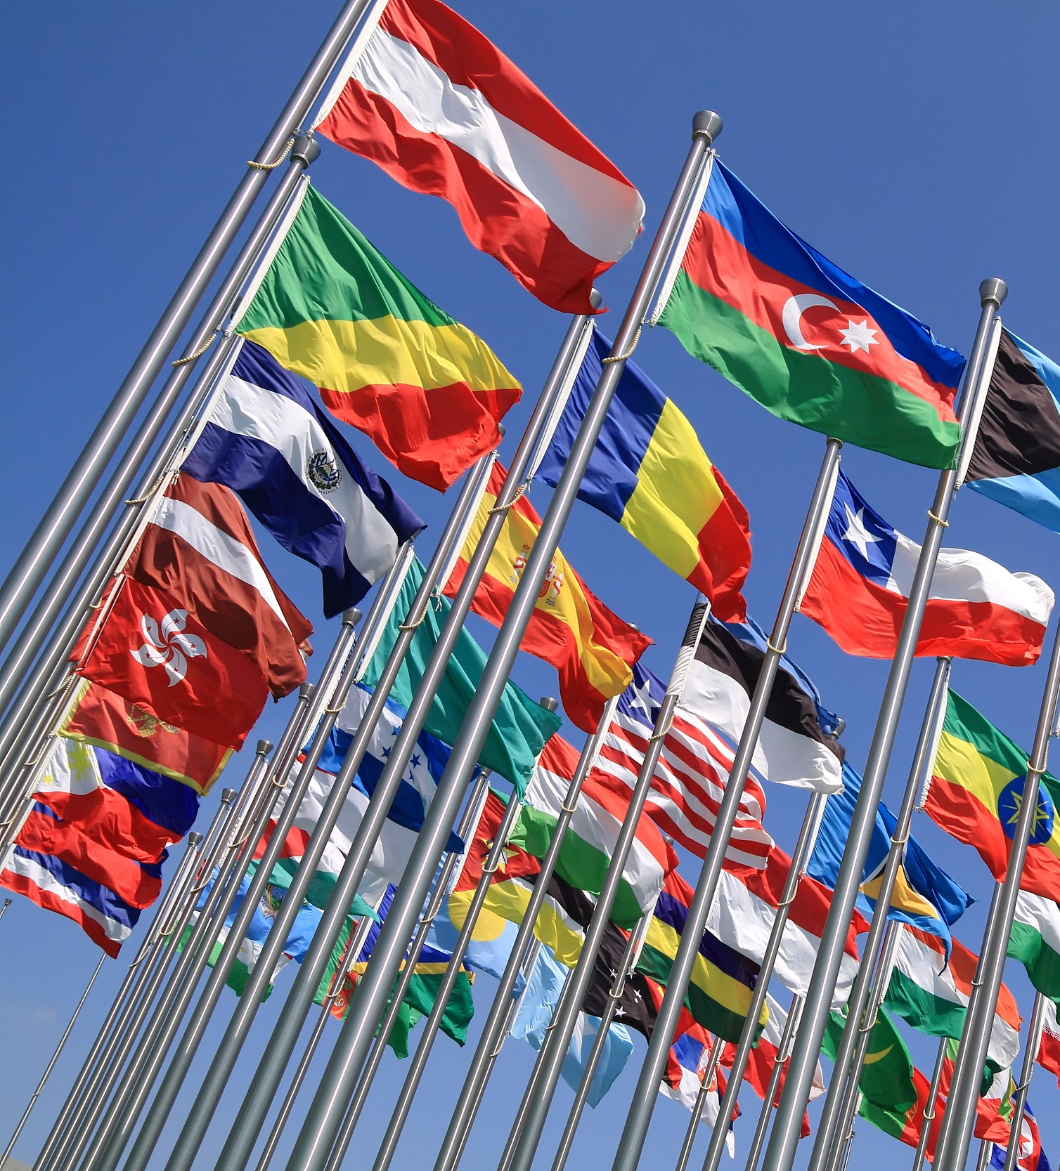
Приложение Google Переводчик может повторить любую вашу фразу на 90 ЯЗЫКАХ – от немецкого до японского, от чешского до зулу.
Совет
Не откладывайте суть на конец презентации.
Покажите продукт или идею (как в) сразу же.

Slide 7
2. Примеры
После просмотра этой части аудитория должна представлять:
Что Что представляет из себя ваше решение?
Кто Покажите конкретного человека, который получит выгоду от вашего решения.

Slide 8
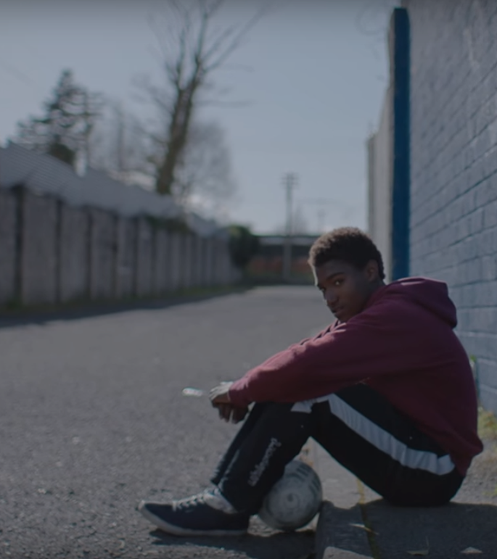
Это Альберто.
Недавно он переехал из Испании в небольшой городок в Северной Ирландии.
Он любит футбол, но боится, что не найдет общий язык с тренером и командой.
Совет
Расскажите о проблеме на реальном примере, в идеале – на примере человека.

Slide 9

Это Маркос.
Недавно он открыл магазин фотокамер рядом с Лувром (Париж).
Его покупатели, в основном туристы, говорят на самых разных языках, что значительно усложняет коммуникацию с продавцом.
Совет
Если проблема проявляется в разных сферах, примеров может быть несколько.
(выдуманная история для примера)

Slide 10
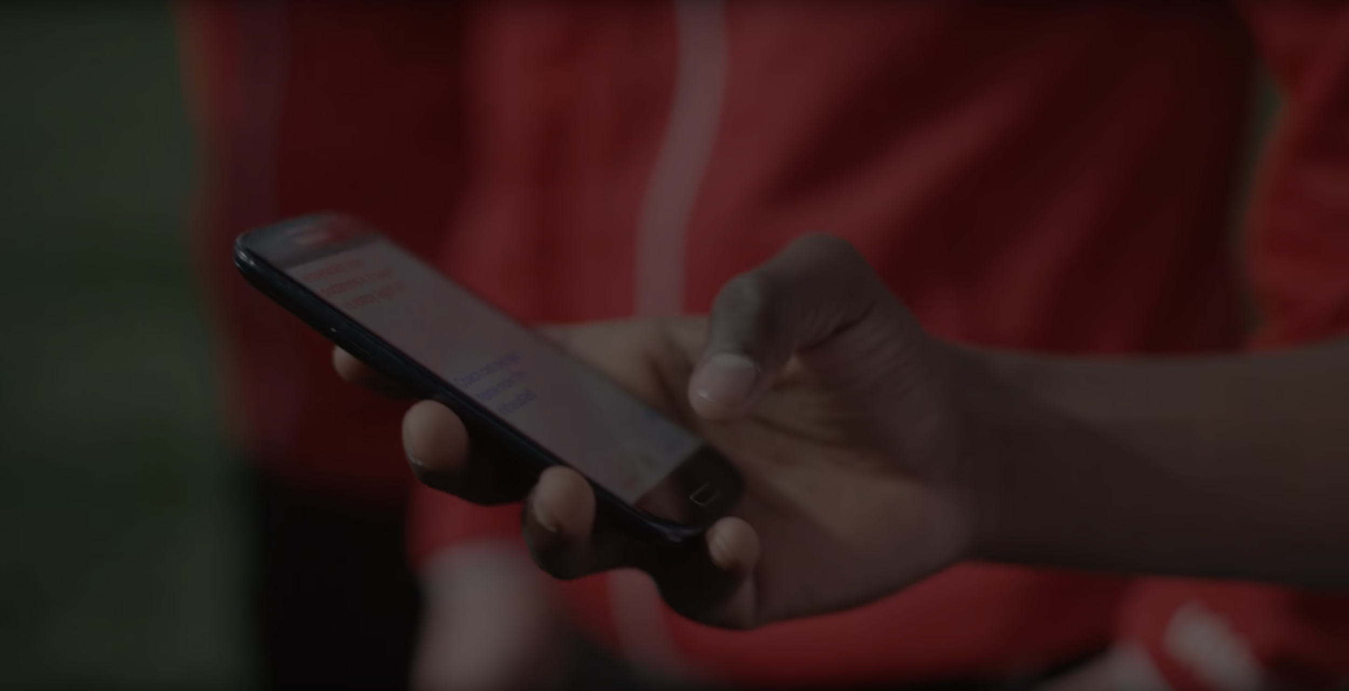
Языковой барьер мешает Альберто найти друзей, а Маркосу – развивать бизнес.
Совет
Желательно показывать, как ваше решение может помочь в очень разных ситуациях.

Slide 11

Решение Маркоса – Google Переводчик
Его клиенты озвучивают свой запрос через приложение.
Он может посоветовать наилучшую камеру с учетом пожеланий клиента.

Slide 12
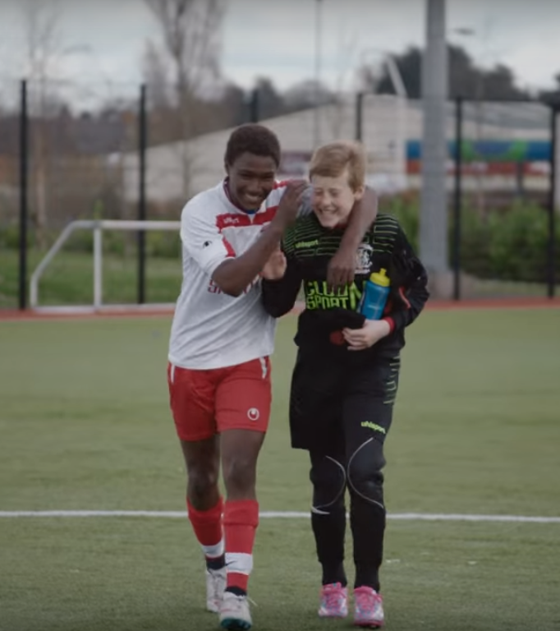
Простой жест
Тренеры Гэри и Глен не знают испанского.
Они пригласили Альберто с помощью Google Переводчика: "Хочешь сыграть? Будешь защитником на левом фланге?"
Совет
Покажите на примере истории, как ваше решение помогает человеку.

Slide 13

Из аутсайдеров в звезды
Альберто забил 30 голов в 21 матче. Его уже приглашают в команды премьер-лиги. Он отлично ладит с товарищами по команде.
Видео об истории Альберто
Совет
Чтобы история вызывала доверие, добавьте точные данные, например конкретные термины, которые Альберто узнал благодаря приложению, или статистику голов.

Slide 14
3. Примеры
Людям хочется знать, насколько часто или редко возникают описанные ситуации.
Добавьте 1–2 показателя статистики с четкой корреляцией. Как сделать цифры запоминающимися:
Связать Свяжите данные с историей, которую озвучили выше.
Сравнить Чтобы цифры воспринимались легко, соотнесите их с другими численными значениями, понятными слушателям.

Slide 15
Google Переводчик используется в магазине Маркоса каждый день.
Ведь в ЕС только официальных языков – 23
Совет
Не давайте сухую статистику. Всегда связывайте данные с примером, как в истории с Маркосом.
Источник: theguardian.com

Slide 16


В 2015 году за границу выезжали 50 млн американцев
ЭТО БОЛЬШЕ, ЧЕМ НАСЕЛЕНИЕ
КАЛИФОРНИИ И ТЕХАСА ВМЕСТЕ ВЗЯТЫХ
Совет
Если цифра слишком большая или слишком маленькая, сравните ее с другим, более понятным, показателем.
Источник: travel.trade.gov

Slide 17
4. Завершение
Укрепите веру в продукт или идею, добавив хотя бы один из следующих слайдов:
Этапы работы Что уже сделано, а над чем ещё предстоит работать?
Отзывы Кто поддерживает (или не одобряет) вашу идею?
Что дальше? Как аудитория может поучаствовать или узнать больше?

Slide 18
Этапы работы
Октябрь 2014
Октябрь 2015
Август 2015 г.
Ноябрь 2015 г.
Перевод веб-страниц с помощью расширения в Chrome
Перевод в интерфейсах приложений
2014 |  |  |  | 2015
Перевод речи с помощью часов Android
Перевод текста с английского или немецкого на арабский с помощью камеры

Slide 19
О нас говорят
Уверена, что во Вьетнаме мне это приложение пригодится
Имя, Город
Перевод с распознаванием текста – настоящая магия
Имя, Город
Google Переводчик помогает мне изучать французский
Имя, Город
(выдуманная история для примера)

Slide 20

Владеете языками? Помогите сделать Google Переводчик лучше. Присоединяйтесь к сообществу!
Совет
Побуждайте аудиторию действовать.
Предложение зависит от идеи, например можно предложить скачать приложение или вступить в организацию.

Slide 21
Удачи!
Надеемся, что наши советы помогут вам создать запоминающуюся презентацию продукта или услуги.
Больше (бесплатных) советов смотрите на heathbrothers.com/presentations
О том, как сделать идеи запоминающимися, читайте в нашей книге.

